Slide 1
Презентация уголка нравственно-патриотического воспитания в подготовительной группе
Воспитатель Швецова О.А. МДОУ «Детский сад Улыбка»

Slide 2
Цель: Способствовать формированию нравственно-патриотических чувств у детей старшего дошкольного возраста.
Задачи:
- формировать у детей чувство привязанности к своей семье, дому, детскому саду, поселку, стране;
- формировать представление о России как о родной стране, о Москве - как о столице России;
- воспитывать гражданско-патриотические чувства через изучение государственной символики России;
- воспитывать бережное отношение к природе, ко всему живому;
- воспитывать уважение и интерес к культурному прошлому России, развивать интерес к русским традициям и промыслам.

Slide 3
«Если у человека нет матери, нет отца,
но есть Родина - он ещё не сирота.
Всё проходит: любовь, горечь утрат,
даже боль от ран проходит,
но никогда – ни когда не проходит
и не гаснет тоска по Родине...»
В.П. Астафьев

Slide 4
Для реализации задач по нравственно-патриотическому воспитанию создана предметно-развивающая среда.
В нашей группе оформлен уголок, в котором содержится материал по ознакомлению с родным посёлком, краем, страной, государственной символикой, а также уголок русского быта, в котором собраны предметы старины и быта крестьян, в уголке художественного творчества собраны предметы народно-прикладного искусства.

Slide 5
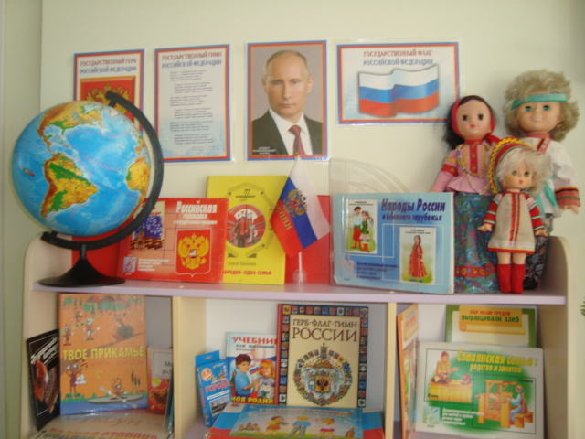
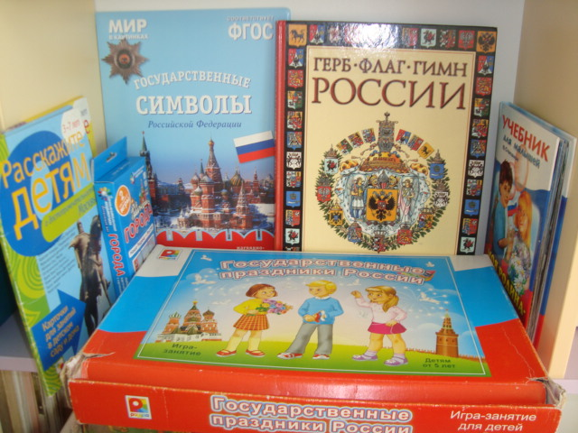
Материал для ознакомления детей с нашей страной -Россией
Символика России, карта РФ, глобус, материал на темы: «Города России», «Народы России», учебник «Моя Родина», «Детям о достопримечательностях Москвы», дидактическая игра «Государственные праздники России», куклы в национальной одежде.

Slide 6
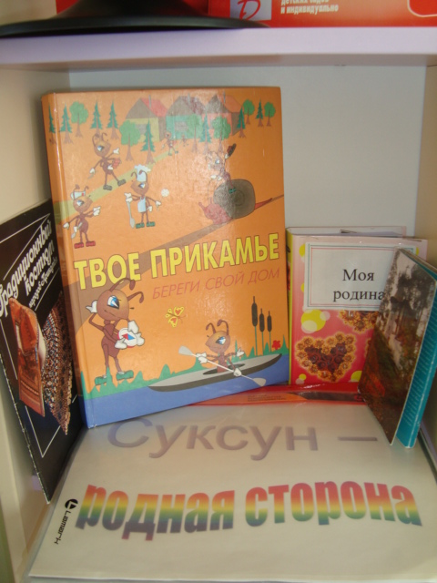
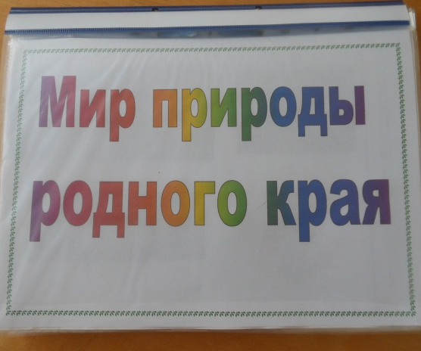
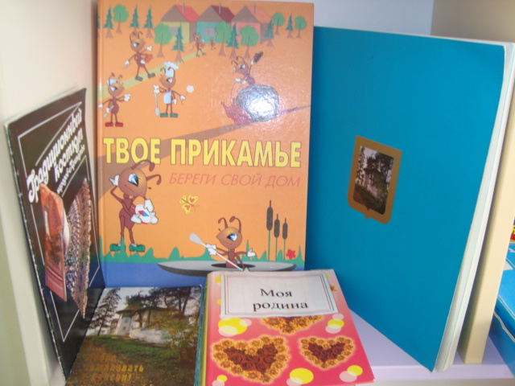
Материал по ознакомлению детей с родным посёлком,
родным краем.
Дидактическая игра «Найди достопримечательности родного посёлка», фотоальбомы «Моя родина», «Суксун – родная сторона», открытки «Добро пожаловать в Суксун», «Традиционные костюмы Прикамья», литература о Суксуне, о Прикамье, тематический альбом «Мир природы родного края»

Slide 7
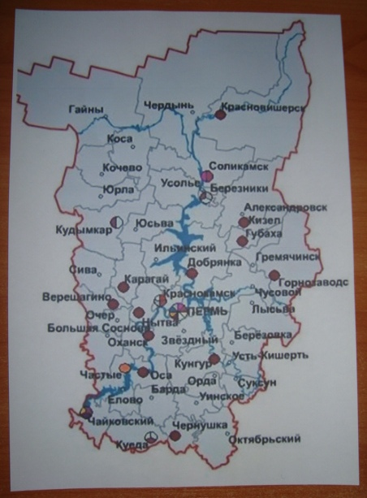
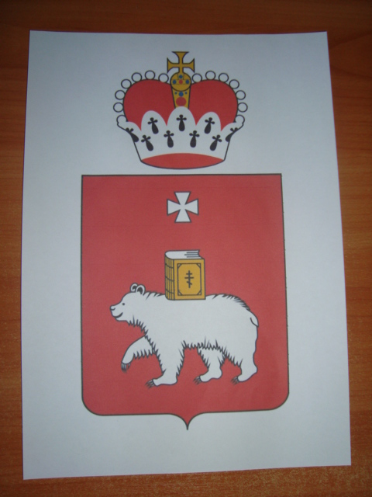
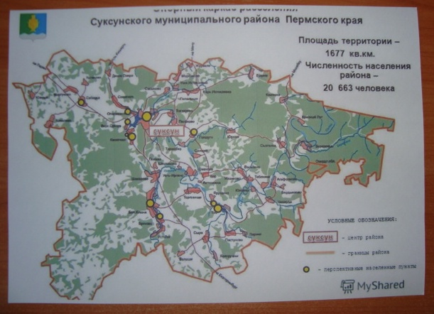
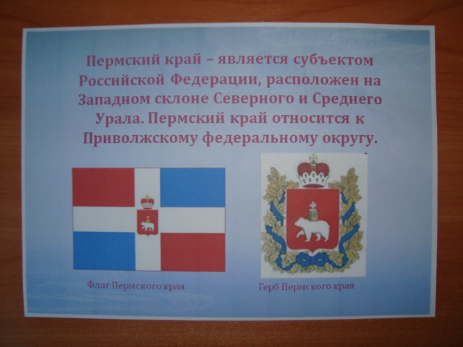
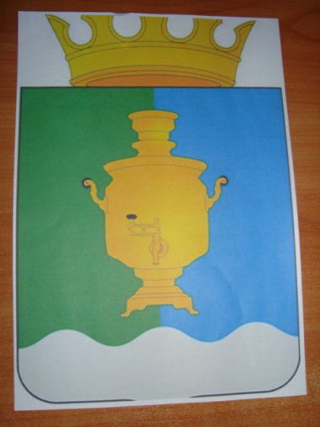
Материал по ознакомлению детей с родным посёлком, родным краем.
Символика и карты посёлка Суксуна , Пермского края

Slide 8
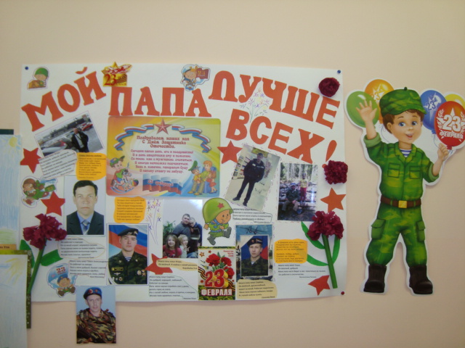
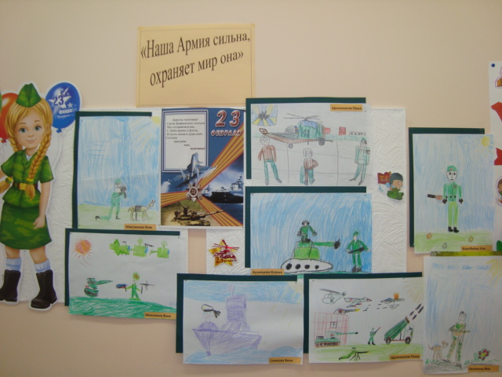
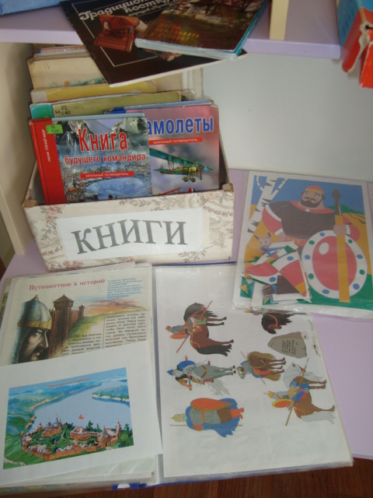
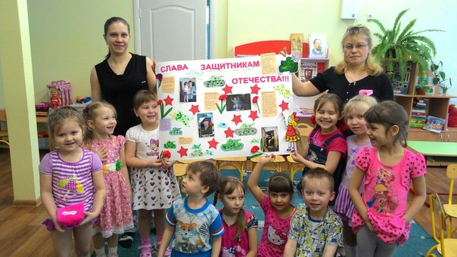
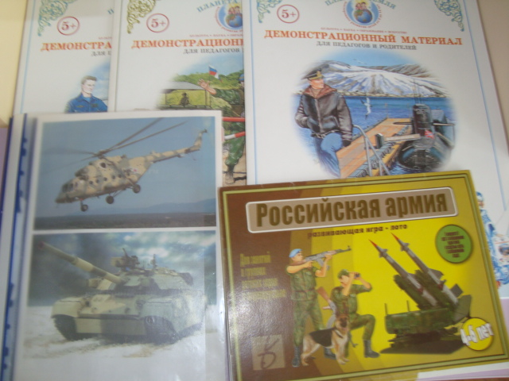
Материал по ознакомлению детей с защитниками Отечества
Наглядный материал (стенгазеты), художественная литература, иллюстрации о военной технике, альбомы о Российской Армии, «Богатыри земли русской», дидактические игры «Собери картинку», «Российская Армия», рисунки детей.

Slide 9
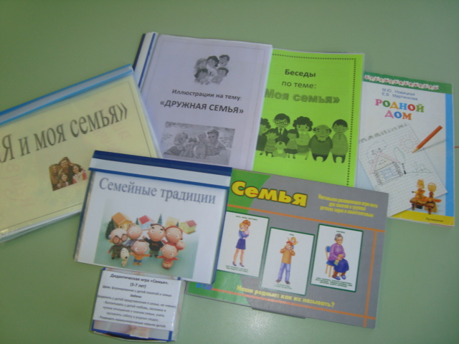
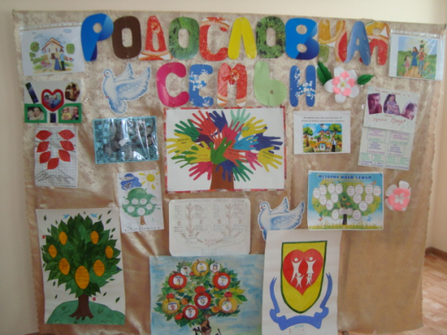
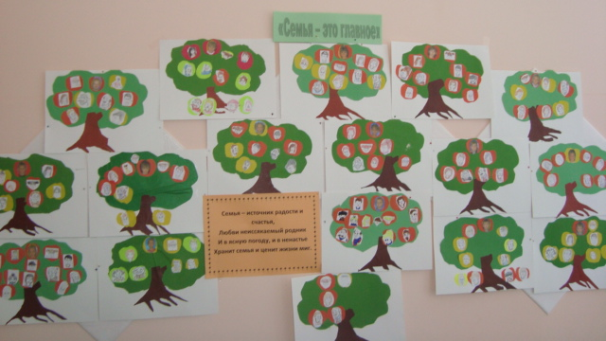
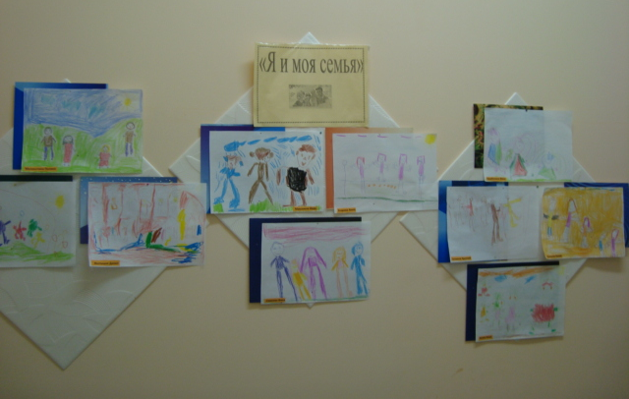
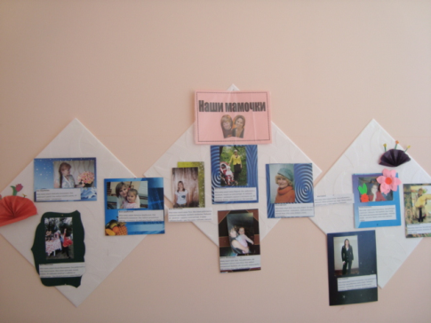
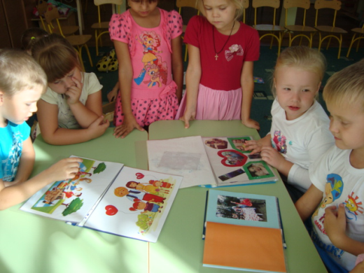
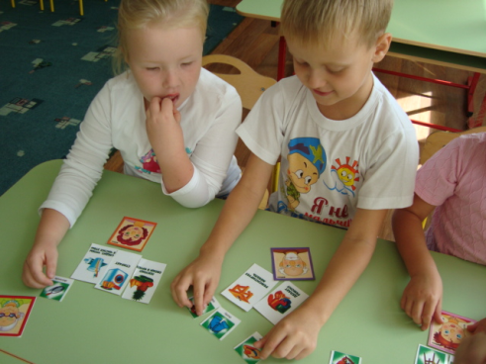
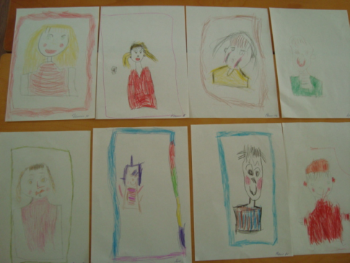
Материал по социально - нравственному воспитанию
Альбомы «Дружная семья», «Семья –это главное», «Наши мамочки»,беседы «Моя семья». Фотоальбомы «Я и моя семья», «Семейные традиции». Материал «Генеалогическое древо». Дидактические игры «Семья». Познавательная литература «Родной дом». Иллюстрации «Ребенку о его правах»

Slide 10
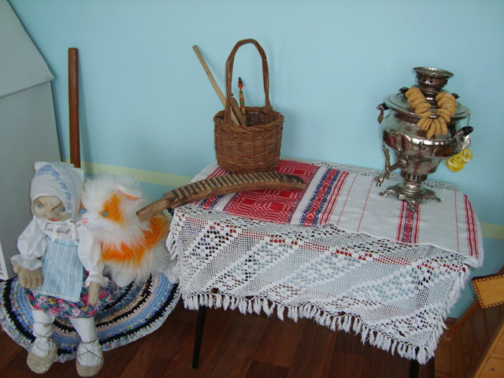
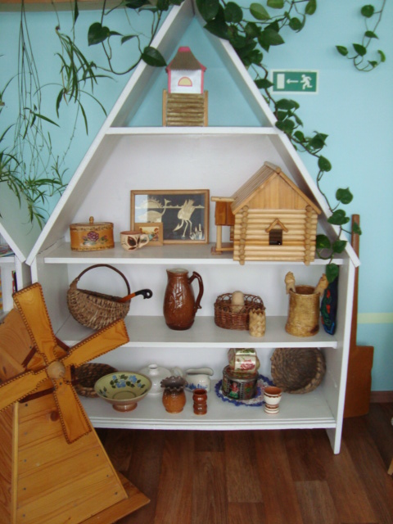
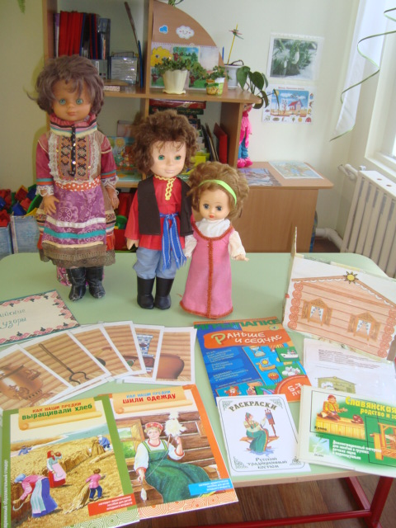
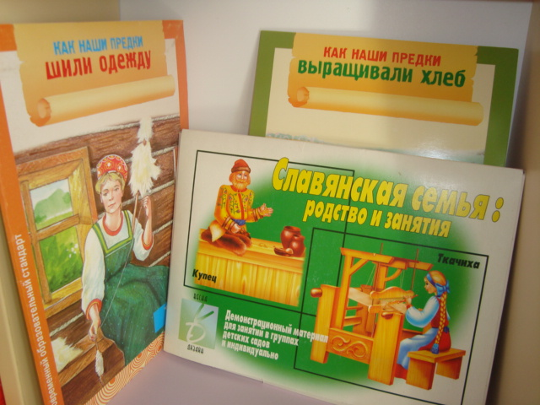
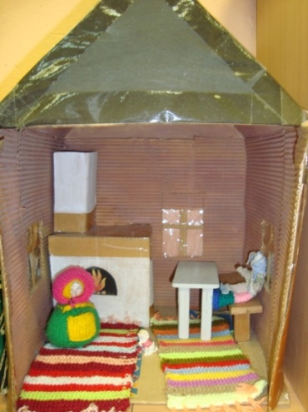
Материал по приобщению детей к истокам русской народной культуры
Мини-музей «Как жили в старину», макет русской избы, куклы в национальных костюмах, дидактические игры «Раньше и сейчас», «Русская изба», «Разложи по порядку». Иллюстрированный материал «Славянская семья», «Как наши предки шили одежду», «Как наши предки выращивали хлеб», «Предметы старины».

Slide 11
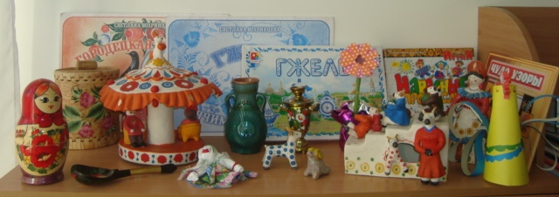
Материал по ознакомлению с народным декоративно-прикладным искусством

Slide 12
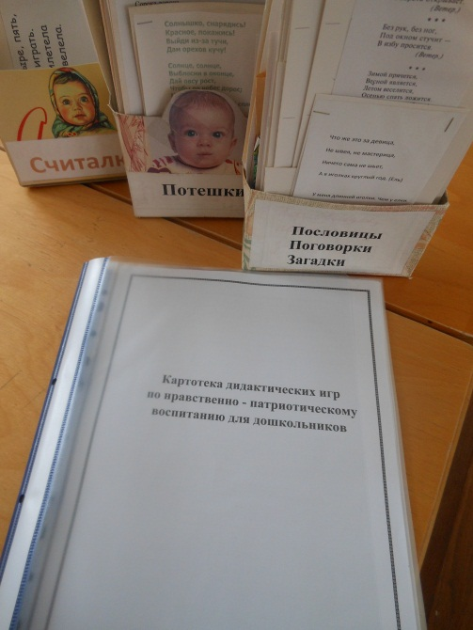
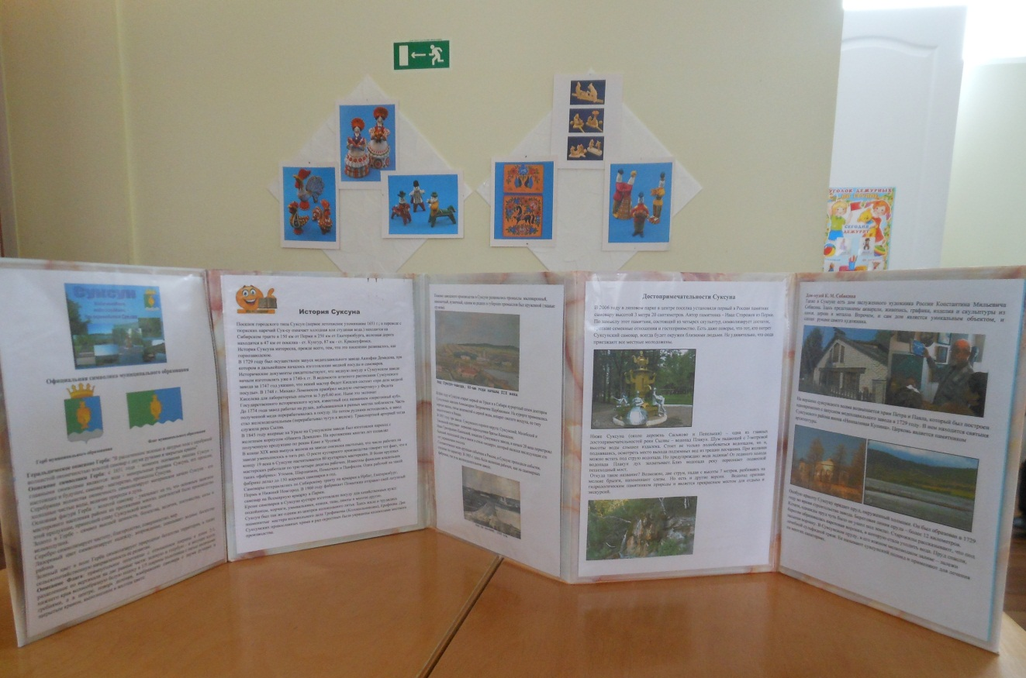
Папки-передвижки:
«История Суксуна»,
«Достопримечательности Суксуна», «Официальная символика Суксуна»
Картотеки:
-дидактических игр по нравственно-патриотическому воспитанию,
-потешек,
-поговорок,
-загадок,
-русских народных игр

Slide 13
Спасибо за внимание!

